Slide 1
КИРОВСКАЯ РАЙОННАЯ ОРГАНИЗАЦИЯ ПРОФСОЮЗА РАБОТНИКОВ ОБРАЗОВАНИЯ И НАУКИ РФ
СОВЕЩАНИЕ ПРЕДСЕДАТЕЛЕЙ ППО
13 сентября 2017 ГОД

Slide 2
ПОВЕСТКА СОВЕЩАНИЯ
Об отчетно-выборной кампании 2017 года
О задачах ППО на 2017-2018 учебный год.
Об усилении мотивационной работы по вступлению в Профсоюз через индивидуализацию подхода к каждому работнику;
Об усилении информационной работы.
Об оценке эффективности деятельности выборных профсоюзных органов всех уровней в соответствии с утвержденными критериями;

Slide 3
Отчетно-выборная компания 2017 года
Форма 3 ОВ
СВОДНЫЙ ОТЧЕТ
местной организации Профсоюза по итогам отчетов и выборов
Кировской районной организации Профсоюза
1. Кол-во членов Профсоюза, состоящих на учете в местной организации Профсоюза _2575_(чел.)
2. Общее кол-во первичных профсоюзных организаций__82_
в них: проведено отчетно-выборных собраний _54_ (66%)
3. Кол-во членов Профсоюза, участвовавших в работе профсоюзных собраний 2150 (чел.)
4. Выступило на собраниях _320_ (чел.)
5. Внесено предложений __190_
6. Кол-во профкомов, работа которых признана «неудов­летворительной» _0_
7. Кол-во председателей профсоюзных организаций, избранных впервые __5__ (чел.)
8. В составы профсоюзных комитетов избрано ___562_(чел.)
9. В составы контрольно-ревизионных комиссий избрано _167_ (чел.)
http://www.kirprof-ekb.ru/catalogue/group/55

Slide 4
Впервые избранные
председатели ППО
МАОУ СОШ № 164
председатель Фошина Олеся Владимировна
МАОУ гимназия № 108
председатель Миленькая Анна Равильевна
МАДОУ ЦРР-детский сад №104
председатель Бороздина Ольга Сергеевна
МБДОУ -детский сад № 266
председатель Зеленина Елена Александровна
МАДОУ детский сад № 299
председатель Налимова Анна Юрьевна

Slide 5
Организации, которые не представили отчет 1ОВ
МАОУ гимназия № 37
МАОУ гимназия № 108
МБОУ СОШ № 150
МАОУ СОШ № 151
МАОУ СОШ № 157
МАОУ-СОШ № 165
МАОУ гимназия № 176
МБУ ДО - ГДЭЦ МБУ
МБВСОУ ЦО «Творчество»

Slide 6
Организации, которые не представили отчет 1ОВ
МБДОУ- детский сад № 98
МАДОУ ЦРР детский сад №103 "Родники"
МАДОУ -детский сад № 180
МБДОУ- детский сад № 219
МБДОУ- детский сад № 230
МБДОУ - детский сад № 255
МАДОУ детский сад № 299
МБДОУ детский сад № 332
МАДОУ детский сад № 345
МБДОУ- детский сад № 376
МАДОУ детский сад № 389
МАДОУ- детский сад № 453 "Радуга"
МАДОУ -детский сад № 459
МБДОУ- детский сад № 469
МАДОУ детский сад № 505
МАДОУ- детский сад № 588

Slide 7
Организации, которые наиболее активно участвовали в работе РО в первое полугодие 2017 года
МБДОУ детский сад № 34
МБДОУ- детский сад № 99
МБДОУ- детский сад № 100
МБДОУ -детский сад комбинированного вида № 102
МБДОУ- детский сад № 109
МБДОУ детский сад № 113
МАДОУ детский сад № 145
МАДОУ детский сад № 208
МБДОУ- детский сад № 230
МБДОУ детский сад № 352
МБДОУ детский сад № 423
МБДОУ- детский сад № 536
МАДОУ- детский сад № 588
МАДОУ- детский сад № 372
МБДОУ -детский сад комбинированого вида № 468
МБДОУ детский сад № 533

Slide 8
Организации, которые наиболее активно участвовали в работе РО в первое полугодие 2017 года
МБОУ-СОШ № 36
МАОУ - Гимназия № 47
МБОУ СОШ № 82
МАОУ СОШ № 146
МАОУ СОШ № 164
МАОУ Лицей № 130
МАОУ СОШ № 134
ГБОУ СО КШИ «Екатеринбургский кадетский корпус»
МАУ ДО ГДТДиМ «Одаренность и технология»

Slide 9
СОГЛАШЕНИЕ
О МИНИМАЛЬНОЙ ЗАРАБОТНОЙ ПЛАТЕ В СВЕРДЛОВСКОЙ ОБЛАСТИ
(Екатеринбург, 30 августа 2017 года, N 151)
Свердловский областной союз организаций профсоюзов "Федерация профсоюзов Свердловской области" от лица областных объединений профсоюзов, представляющих интересы работников Свердловской области, Региональное объединение работодателей "Свердловский областной Союз промышленников и предпринимателей" от лица отраслевых и территориальных объединений работодателей, представляющих интересы работодателей Свердловской области, и Правительство Свердловской области от лица исполнительных органов государственной власти Свердловской области (далее - Стороны), действуя в соответствии с законодательством Российской Федерации и законодательством Свердловской области, на основании статьи 133.1 Трудового кодекса Российской Федерации, в целях определения нижней границы месячной заработной платы работника и создания условий, обеспечивающих достойный труд человека, заключили настоящее
Соглашение о минимальной заработной плате в Свердловской области о следующем:
1. В Свердловской области минимальная заработная плата устанавливается с 1 октября 2017 года в размере 9217 рублей.
2. В размер минимальной заработной платы включаются:
тарифная ставка, оклад (должностной оклад),
а также компенсационные выплаты (доплаты и надбавки компенсационного характера, в том числе за работу в условиях, отклоняющихся от нормальных, работу в особых климатических условиях и на территориях, подвергшихся радиоактивному загрязнению, и иные выплаты компенсационного характера)
и стимулирующие выплаты (доплаты и надбавки стимулирующего характера, премии и иные поощрительные
http://www.kirprof-ekb.ru/catalogue/group/58

Slide 10
Сдать до 15 сентября 2017 г.
МОНИТОРИНГ
укомплектованности дошкольных образовательных организаций
помощниками воспитателя и младшими воспитателями
__________________________________________________
название организации
В соответствии с планом работы Свердловской областной трехсторонней комиссии по регулированию социально-трудовых отношений 29 сентября 2017 года будет рассмотрен вопрос «О предоставлении льготы младшему обслуживающему персоналу дошкольных образовательных организаций по внеочередному предоставлению мест в детских садах для детей данной категории работников в целях решения вопроса кадрового обеспечения этих учреждений помощниками воспитателя (младшими воспитателями) и работниками пищеблока». В целях подготовки выступления от имени Свердловской областной организации Общероссийского Профсоюза образования необходимо в срок до 25 сентября направить в областной комитет
№ п/п | дошкольная образовательная организация | количество воспитанников | количество групп | количество младших воспитателей (помощников воспитателя) по штатному расписанию | фактическое количество работающих младших воспитателей (помощников воспитателя) | количество поваров по штатному расписанию | фактическое количество поваров

Slide 11
Заработная плата за I квартал 2017 года (РФ)
Педагогические работники | Среднемесячная заработная плата | минимальный | максимальный
общеобразовательных организаций | 31 993 | 18 923 (р. Дагестан) | 84 317 (Чукотский АО)
дошкольных образовательных организаций | 25 193 | 14 704 (Алтайский край) | 63 216 (Чукотский АО)
организаций дополнительного образования детей | 26 253 | 15 892 (Алтайский край) | 72 746 (Чукотский АО)
организаций профессионального образования | 27 113 | 17 649 (р. Калмыкия) | 89 349 (Ненецкий АО)
организаций высшего образования | 44 612 | 24 921 (р. Дагестан) | 118 509 (ЯНАО)

Slide 12
Средняя заработная плата (Свердловская область)
 | январь – май 2017 | % выполнения
Среднемесячный доход от трудовой деятельности (план) | 28 543
Общее образование | 30 731
Педагогические работники общего образования | 34 570 | 121,1 %
Дошкольное образование | 31 290 | 101,2 %
Профессиональное образование | 29 213 | 102,3 %

Slide 13
ЗАДАЧИ на 2017-2018 учебный год
- усиление мотивационной работы по вступлению в Профсоюз через индивидуализацию подхода к каждому работнику;
- оценка эффективности деятельности выборных профсоюзных органов всех уровней в соответствии с утвержденными критериями;
- усиление информационной работы.

Slide 14
Положения по оплате труда образовательных организаций:
- размеры должностных окладов, ставок заработной платы по ПКГ должны возрастать в зависимости от уровня квалификации;
- в тексте Положения не должно быть минимальных окладов и самого слова «минимальный» - конкретный размер в зависимости от возможностей ФОТ;
- должностной оклад (ставка заработной платы) в составе всей заработной платы должен быть 60 %;
- оклад не должен зависеть от уровня образования и стажа работника;
- не должно быть никаких «вилок»;
компенсационные выплаты по итогам СОУТ устанавливаются в процентах к окладу, минимум – 4%, максимум законодательно не определен;
размеры доплат за дополнительно выполняемую работу – в рублях;
- размеры стимулирующих выплат - в процентах к окладу или в рублях, если в баллах – в Положении должна быть зафиксирована рублевая стоимость балла.
http://www.kirprof-ekb.ru/catalogue/group/4

Slide 15
4.1. Размеры окладов (должностных окладов), ставок заработной платы педагогических работников
АДМИНИСТРАЦИЯ ГОРОДА ЕКАТЕРИНБУРГА ПОСТАНОВЛЕНИЕ от 26 марта 2014 года N 784:
1 квалификационный уровень | инструктор по труду; старший вожатый | 6 705
2 квалификационный уровень | педагог дополнительного образования; социальный педагог | 7 275
3 квалификационный уровень | воспитатель, педагог-психолог | 7 275
4 квалификационный уровень | преподаватель-организатор основ безопасности жизнедеятельности; учитель; педагог-библиотекарь; учитель-дефектолог | 7 520

Slide 16
Выполнение должностных обязанностей как условие стимулирования
Основания установления выплат стимулирующего характера:
Интенсивность и высокие результаты работы;
Качество выполняемых работ;
Наличие стажа непрерывной работы, выслуги лет;
Премиальные выплаты по итогам работы;
Премиальные выплаты к праздничным и юбилейным датам.
«Квалификационные характеристики должностей работников образования»:
учитель - осуществляет обучение и воспитание, в том числе, по индивидуальным учебным планам, проводит учебные занятия, разрабатывает рабочую программу и обеспечивает ее выполнение, организует самостоятельную деятельность обучающихся, в том числе исследовательскую, реализует проблемное обучение, осуществляет контрольно-оценочную деятельность, участвует в деятельности педагогического и иных советов образовательного учреждения, а также в деятельности методических объединений и других формах методической работы, обеспечивает охрану жизни и здоровья обучающихся во время образовательного процесса, осуществляет связь с родителями (лицами, их заменяющими), выполняет правила по охране труда и пожарной безопасности.
Приказ Министерства здравоохранения и социального развития РФ от 26 августа 2010 г. N 761н "Об утверждении Единого квалификационного справочника должностей руководителей, специалистов и служащих, раздел "Квалификационные характеристики должностей работников образования"

Slide 17
Статья 21. Работник обязан:
добросовестно исполнять свои трудовые обязанности, возложенные на него трудовым договором;
соблюдать правила внутреннего трудового распорядка;
соблюдать трудовую дисциплину
…
Опоздание – не нарушение должностных обязанностей, а нарушение ПВТР и трудовой дисциплины. За это к работнику могут быть применены меры дисциплинарного воздействия.

Slide 18
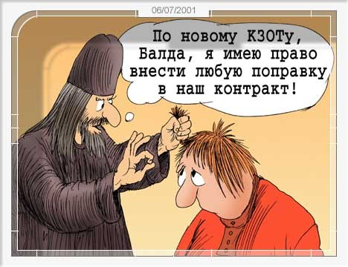
Региональная тематическая проверка (октябрь, 2017)
Тема – внесение изменений в ТД с работниками, заключение дополнительных соглашений к ТД с работниками в соответствии с требованиями трудового законодательства.

Slide 19
Профессиональные стандарты для отрасли «Образование»
Код | Наименование стандарта | НПА
01.001 | Педагог (педагогическая деятельность в сфере дошкольного, начального общего, основного общего, среднего общего образования) (воспитатель, учитель) | Приказ Минтруда России N 544н от 18.10.2013
01.002 | Педагог-психолог (психолог в сфере образования) | Приказ Минтруда России N 514н от 24.07.2015
01.003 | Педагог дополнительного образования детей и взрослых | Приказ Минтруда России N 613н от 08.09.2015
01.004 | Педагог профессионального обучения, профессионального образования и дополнительного профессионального образования | Приказ Минтруда России N 608н от 08.09.2015
01.005 | Специалист в области воспитания | Приказ Минтруда России N 10н от 10.01.2017

Slide 20
Трудовой кодекс РФ:
Статья 195.1. Понятия квалификации работника, профессионального стандарта
Квалификация работника - уровень знаний, умений, профессиональных навыков и опыта работы работника.
Профессиональный стандарт - характеристика квалификации, необходимой работнику для осуществления определенного вида профессиональной деятельности, в том числе выполнения определенной трудовой функции.
Статья 195.3. Порядок применения профессиональных стандартов
Если настоящим Кодексом, другими федеральными законами, иными нормативными правовыми актами Российской Федерации установлены требования к квалификации, необходимой работнику для выполнения определенной трудовой функции, профессиональные стандарты в части указанных требований обязательны для применения работодателями.

Slide 21
Нормы законодательства о возможном применении профессиональных стандартов в кадровой политике, при аттестации, при составлении должностной инструкции и принятии системы оплаты труда отменены с 01 июля 2016 года!!!Постановление Правительства РФ от 27 июня 2016 г. N584«Об особенностях применения профессиональных стандартов Национальная система учительского роста (НСУР)
Обобщенные трудовые функции | Трудовые функции | Должность
А. Профессиональная деятельность по обучению и воспитанию учащихся | Профессиональная деятельность по обучению и воспитанию учащихся в соответствии с федеральными образовательными стандартами общего образования и основными образовательными программами | Учитель СЗД 1К ВК горизонтальная карьера учителя
 | Взаимодействие с родителями (законными представителями) обучающихся
 | Взаимодействие с коллегами
В. Проектирование образовательных программ | Проектирование образовательных программ в соответствии с федеральными государственными образовательными стандартами | Старший учитель (учитель-методист)
С. Координация деятельности участников образовательных отношений по проектированию и реализации образовательных программ | Координация профессиональной деятельности педагогов в процессе реализации основной образовательной программы (ООП) | ведущий учитель (учитель-наставник)
 | Координация разработки и реализации ООП в образовательной организации

Slide 22
Соглашения и КД
В соответствии с п. 3 ст. 18 Устава заключение КД – обязанность первичной профсоюзной организации независимо от ее размера!
Право принимать локальные нормативные акты по согласованию Соглашением дано только ППО, объединяющим более половины работников.
Поэтому кроме коллективного договора возможности согласования для малочисленных ППО и работников этих образовательных учреждений нет, только учет мнения.
http://www.kirprof-ekb.ru/catalogue/group/15

Slide 23
Коллективным договором регулируются обязательства работников и работодателя по следующим вопросам (ст. 41 ТК РФ):
- формы, системы и размеры оплаты труда (доплаты председателю и уполномоченному);
- выплата пособий, компенсаций (при расторжении ТД);
- индексация заработной платы;
- занятость, переобучение, условия высвобождения работников;
- рабочее время и время отдыха, включая вопросы предоставления и продолжительности отпусков (в том числе, для педагогических работников раз в 10 лет);
- улучшение условий и охраны труда работников (размер финансирования на охрану труда!);
- гарантии и льготы работникам, совмещающим работу с обучением (в том числе, обязательства работника при направлении его на обучение за счет средств работодателя, например, специалиста по охране труда);
- условия труда, более благоприятные по сравнению с установленными законами, иными нормативными правовыми актами (оплата ЕГЭ!) и т.д.
http://www.kirprof-ekb.ru/catalogue/group/15

Slide 24
Нет данных по коллективному договору
МАДОУ детский сад № 81
МАОУ Лицей № 88
МАОУ Гимназия № 176
МАОУ ДО СДЮШОР № 1
ГАПОУ СО "УКСАП"
МБДОУ детский сад № 98
МБДОУ- детский сад компенсирующего вида № 266
МАДОУ детский сад № 299
МАДОУ детский сад № 389
МБДОУ детский сад № 423
МБДОУ детский сад № 469
МАДОУ детский сад № 505
МАДОУ ЦРР-детский сад №550 "Академия Успеха"

Slide 25
Срок окончания коллективного договора
МАОУ - Гимназия № 45 | 2016
МБДОУ детский сад № 255 | 2016
МБДОУ детский сад № 276 | 2016
МБДОУ детский сад №407 | 2016
МАДОУ детский сад № 416 | 2016
МБДОУ детский сад № 453 "Радуга" | 2016
МБДОУ детский сад № 459 | 2016
МБДОУ детский сад присмотра и оздоровления № 520 | 2016
МАОУ гимназия № 37 | 2017
МАОУ СОШ № 145 | 2017

Slide 26
Профсоюзное членство менее 50%
ГКОУ СО «Екатеринбургская школа № 3» | 21%
МБВСОУ ЦО «Творчество» | 48%
ГБОУ СО КШИ «Екатеринбургский кадетский корпус» | 43%
МБДОУ детский сад № 34 | 42%
МБДОУ детский сад № 99 | 46%
МБДОУ детский сад компенсирующего вида № 101 | 45%
МАДОУ детский сад № 505 | 34%
МАДОУ детский сад № 563 | 46%
МБДОУ детский сад № 588 | 30%

Slide 27
Обучение профактива по направлениям работы:
направление работы | сроки обучения
председатель | ежемесячно
ответственный за правовую работу | сентябрь* | март***
уполномоченный по охране труда | октябрь** | март***
ответственный за ведение протоколов | октябрь**
ответственный за информационную работу | сентябрь* | март***
ответственный за культурно-массовую работу | октябрь**
ответственный за спортивную работу | по плану работы ГК (РК)
* после семинара ВПИТ 20 сентября 2017 года
** после выездного семинара профактива 12-13 октября 2017 года
*** после семинара председателей 14-17 ноября 2017 года

Slide 28
ПОМОЩЬ ПРОФАКТИВУ
http://www.kirprof-ekb.ru/catalogue/group/8
Председатель
Ответственный за правовую работу
Уполномоченный по охране труда
Ответственный за ведение протоколов
Ответственный за культурно-массовую работу
Ответственный за спортивную работу
Ответственный за информационную работу

Slide 29
Областная акция «Ты нужен Профсоюзу, Профсоюз нужен тебе!»
В конце сентября - октябре 2017 проводим во всех ППО
Необходимо организовать:
- ревизию удержания взносов с членов Профсоюза (штампики!); - прием в Профсоюз, в том числе, новых работников, текст доклада в приложении.

Slide 30
Усиление информационной работы. Три «З» - Защита, Забота, Здоровье Три – «И» ИНФОРМАЦИЯ,ИНТЕРЕС,ИНИЦИАТИВА

Slide 31
Информационные 5 минутки
1. О соблюдении трудового законодательства (оказание помощи работодателю при подготовке и заключении дополнительных соглашений к трудовым договорам с работниками; консультирование членов Профсоюза о составных частях заработной платы; подготовка предложений в Положение о стимулировании; инициатива по принятию положения об отчетности учителей; сбор вопросов членов Профсоюза для получения консультаций в горкоме (райкоме), обкоме).
2. О соблюдении законодательства по охране труда (ревизия инструкций по охране труда, согласование или переутверждение тех их них, срок действия которых истек; подготовка предложений в соглашение по охране труда; участие в работе комиссии по охране труда; предложения по проведению медицинских осмотров, вакцинации, организации обучения навыкам первой помощи, специальной оценки условий труда).
3. Организация досуга членов Профсоюза (посещение театров, кино, организация групповых занятий в фитнес-центрах, участие в спартакиаде, фестивалях творчества; организация кружков декоративно-прикладного искусства).
4. Информирование коллег о работе с проектами профессионального стандарта педагога и модели карьерного роста учителя (НСУР – национальная система учительского роста): В соответствии с законодательством ни один профессиональный стандарт не может быть утвержден Минтрудом без согласования с отраслевым Профсоюзом. Летом прошло обсуждение проекта стандарта, к которому у профсоюза много замечаний. Профсоюз будет держать вас в курсе.
http://www.kirprof-ekb.ru/catalogue/group/56

Slide 32
Прием в Профсоюз
При приеме на работу председатель ППО знакомит работника с:
Коллективным договором
Правилами внутреннего трудового распорядка
Положением об оплате труда
Положением о стимулировании
Положением об оказании материальной помощи
Положением об организации ДПО и т.д.

Slide 33
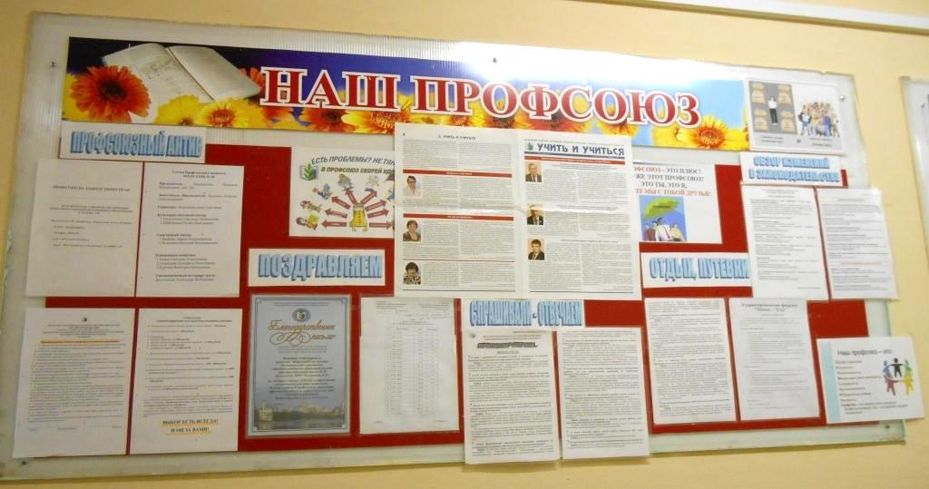
http://www.kirprof-ekb.ru/catalogue/group/56

Slide 34
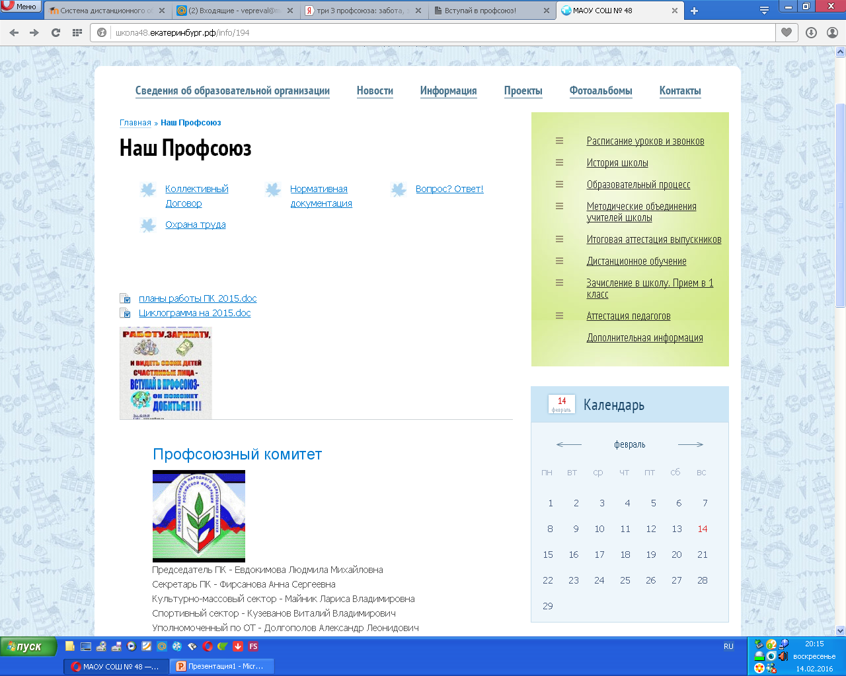
http://286.tvoysadik.ru/info/2019
http://249.tvoysadik.ru/info/136
http://xn--2-7sbirdczi9n.xn--80acgfbsl1azdqr.xn--p1ai/custom/102

Slide 35
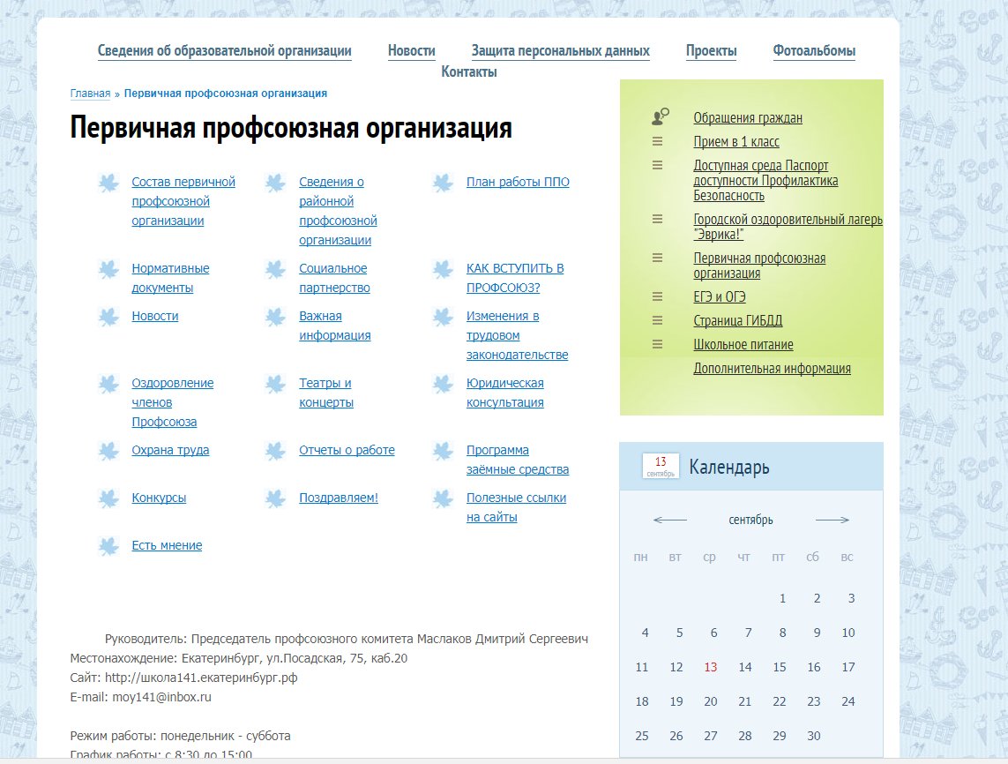
http://xn--141-5cd3cgu2f.xn--80acgfbsl1azdqr.xn--p1ai/info/2024

Slide 36
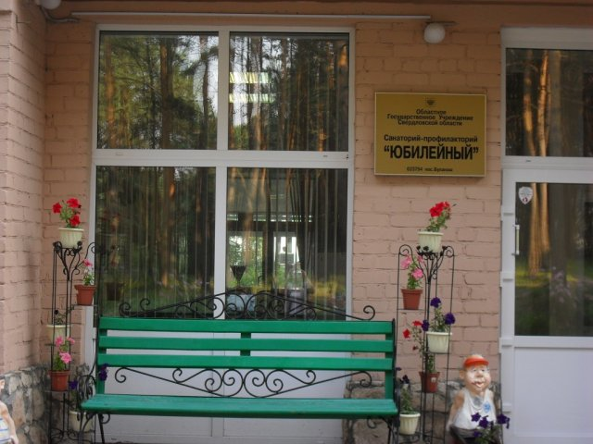
Санаторий «Юбилейный»
http://www.kirprof-ekb.ru/catalogue/group/7

Slide 37
Оценка эффективности работы первичных профсоюзных организаций (премирование профактива)
- более половины работников – члены Профсоюза;
- наличие КД;
наличие уполномоченного по охране труда
активное участие в мероприятиях районной организации
информирование о проделанной работе

Slide 38
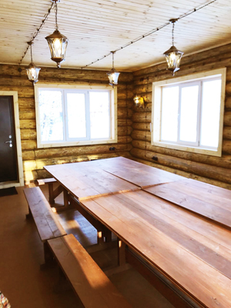
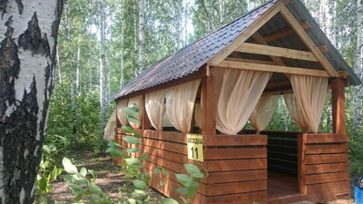
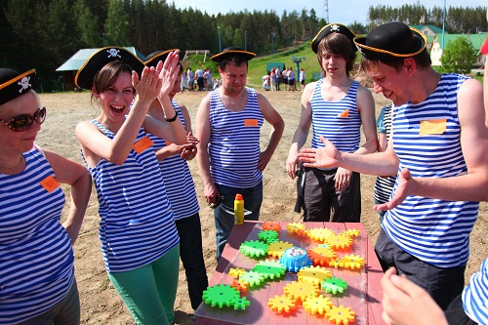
База отдыха «Избушки» оз. Шарташ 20 % скидка
http://ukuzni.ru/

Slide 39
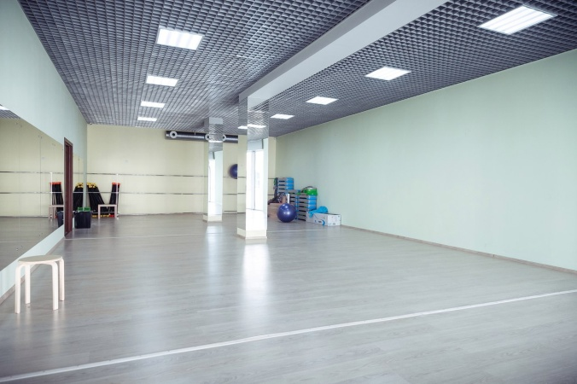
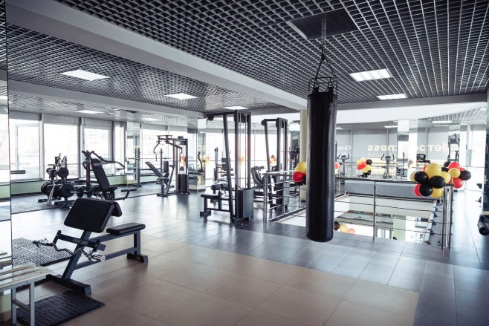
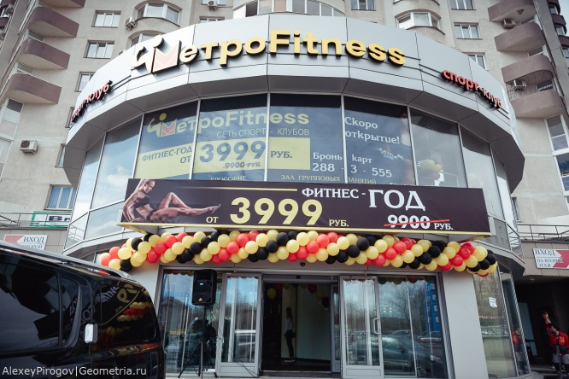
Залы по адресам:
г. Екатеринбург, ул. Новгородцевой 7в, г. Екатеринбург, ул. Готвальда 6/1, г. Екатеринбург, ул. Циолковского 57, г. Екатеринбург, ул. Машиностроителей 22, г. Екатеринбург, ул. Блюхера, 45.
Клубная карта БЕЗЛИМИТ на год – 3499 рублей.
Клубная карта на 12 месяцев - неограниченное посещение тренажерного зала 24 часа в сутки, групповые направления в соответствии с расписанием, сауна 24 часа в любом из клубов сети
Персональные тренировки с тренером в тренажерном зале
10 ПТ– 3499 руб.
20 ПТ –8000 руб
30 ПТ – 11000 руб
+ 1000 руб. (500 РК и 500 ППО) на приобретение годового абонемента

Slide 40
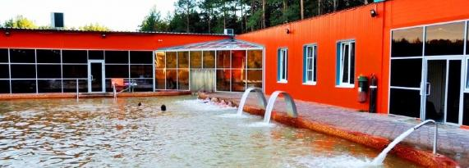
Поездка на источники в Туринск 07.10.2017(суббота)
07:00 Отправление от площади Кирова (УПИ). В дороге знакомство, конкурсы, просмотри фильмов. Санитарная остановка по требованию.
10:30 Прибытие в Туринск. Путевая экскурсия по малым городам Урала.
12:00 Прибытие в оздоровительный комплекс "Акварель". Горячий источник открытый и крытый, хамам, финская сауна, БИО-сауна, солевая сауна (из кристаллов гималайской соли), "горный ручей", крытый пресный бассейн).
Травяной чай для здоровья в автобусе.
16:00 Выезд в Екатеринбург.
20:00 Ориентировочное время прибытия в Екатеринбург.
Стоимость 1800 руб. (без питания,300 руб. обед) в заявке указать нужен ли обед
Удешевление:500 руб. РК+500 руб. ППО= для члена Профсоюза 800 руб.)
Заявки до 22.09.2017. Оплата до 26 сентября 2017 г.
Проезд на комфортабельном автобусе Екатеринбург – горячий источник - Екатеринбург
сопровождение гида
входные билеты в аквакомплекс, сауны

